Slide 1


TEKNOLOGI WEB
PERTEMUAN -
ARIEF FAUZAN
WA : 085221102620

Slide 2

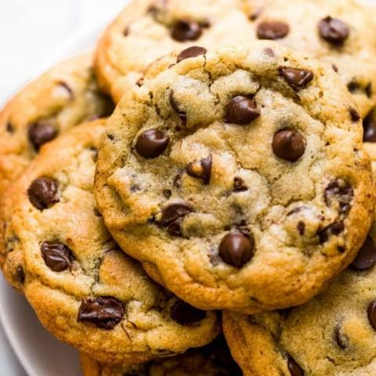
Cookie

Slide 3
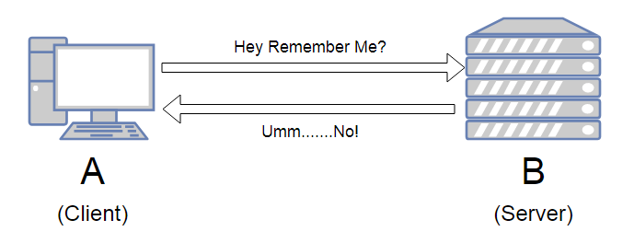
Cookie

Slide 4
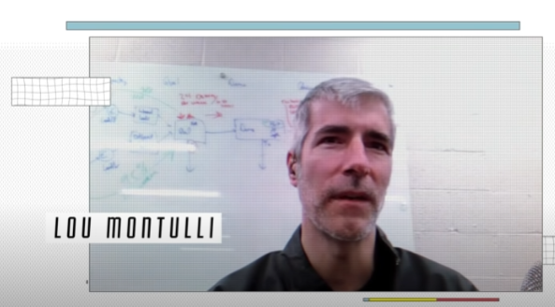
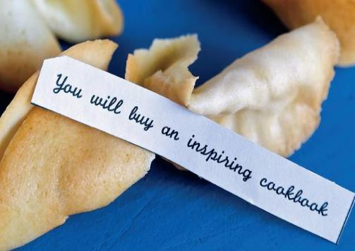
Cookie
1994
Lou Montulli
Browser Netscape
Shopping website
Berasal dari kata fortune cookie. Yaitu kue yg disembunyikan sebuah pesan di dalamnya.

Slide 5
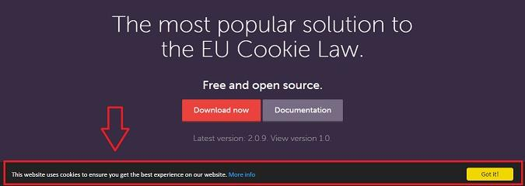
Cookie
Contoh Persetujuan cookie di browser

Slide 6
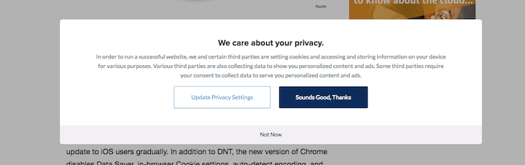
Cookie
Contoh lain Persetujuan cookie di browser

Slide 7
Cookie
Tujuan pembuatan cookie adalah utk Menyimpan data historis browsing kita. Sehingga Server akan mengingat kita setiap kita mengaksesnya.
Data historis :
Session management : Login, shopping cart, game scores, dll.
Personalization : User preferences, themes, dll.
Tracking : Recording and analyzing user behavior.

Slide 8


Cookie
Lokasi pesan Cookie
HTTP dari client
HTTP dari Server
Start Line
Status Line
Header
Header
body
body

Slide 9
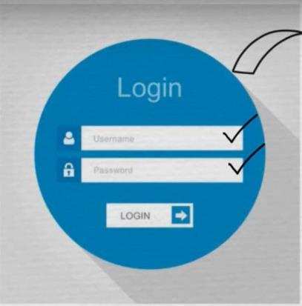
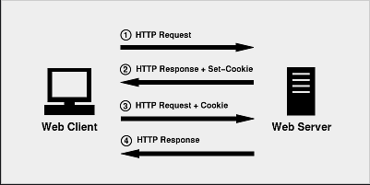
Cookie
Contoh cara kerja cookie

Slide 10


Cookie
Third Party cookies
Merupakan cookie yg kita dapatkan saat kita mengakses sebuah website / blog.
Biasanya saat kita mengakses sebuah website / blog akan muncul iklan google atau tombol like facebook.
Third party cookies tsb ada di dalam iklan google atau tombol like facebook tsb.

Slide 11
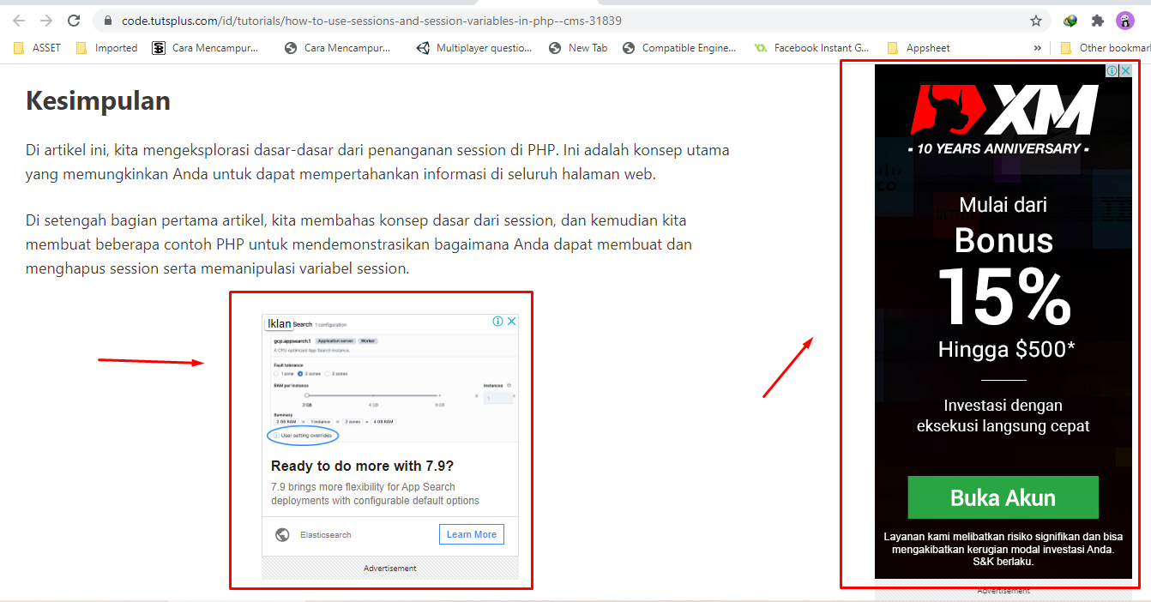
Cookie
Contoh Third Party cookies

Slide 12
Cookie
Yang terjadi dalam Third Party cookies :
Website yg dikunjungi mengambil data cookie.
Facebook juga mengambil data cookie dari facebook like yg terpasang di website yg dikunjungi tsb.
Google juga mengambil data cookie dari google ads yg terpasang di website yg dikunjungi tsb.

Slide 13

Cookie
Jika ingin melindungi diri kita dari Third Party cookies, gunakan browser Brave & Safari.

Slide 14


Cookie
Cookie ada 2 macam :
Persistence Cookie : waktu koneksi bisa lama. Ada waktu yg di set.
Session Cookie : waktu koneksi hanya sementara. Tidak Ada waktu yg di set.

Slide 15
Persistence Cookie
Persistence cookie mengatur berapa lama koneksi bisa digunakan antara client & server.
Waktu untuk koneksi bisa sangat lama (berbulan-bulan / tahunan).
Biasa digunakan untuk website yg tidak menyimpan data penting. Misalnya blog, website produk, social media, dll.
Persistence Cookie akan tersimpan di Harddisk client.

Slide 16
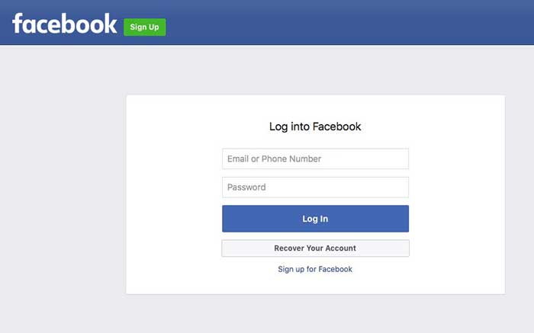
Persistence Cookie
Contoh penggunaan Persistence cookie

Slide 17
Session Cookie
Session cookie mengatur berapa lama koneksi sementara yg bisa digunakan antara client & server.
Waktu untuk koneksi sangat sementara (Misalnya 1 jam atau 3 jam atau tergantung settingan dari server). Atau saat client melakukan LOG OFF atau menutup Browser, maka session akan berakhir.
Jika session telah berakhir, maka client nantinya harus login Kembali.
Biasa digunakan untuk website yg menyimpan data penting. Misalnya website bank, website pembayaran online, dll.
Session Cookie akan tersimpan di Memory client.

Slide 18
Session Cookie
Session ID:
Merupakan ID yg memberikan info kepada browser tentang berapa lama koneksi sementara bisa dilakukan.
Berupa random string, 32 hexadecimal numbers
Contoh : 5f7dok65iif989fwrmn88er47gk834
Dibuat oleh Server, Disimpan ke database server tsb, kemudian dikirimkan juga ke browser.

Slide 19
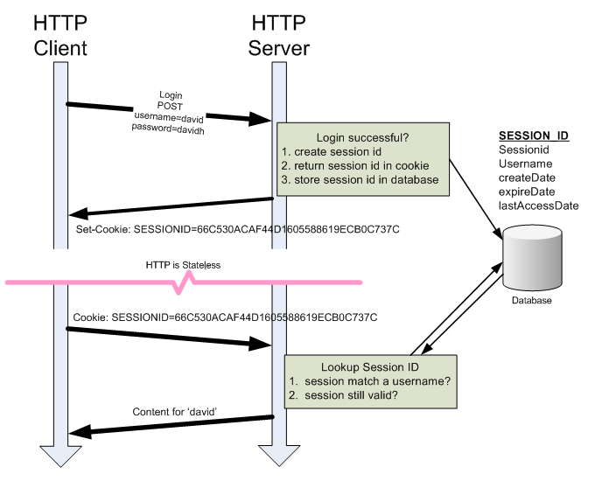
Cara kerja session cookie
Session Cookie

Slide 20
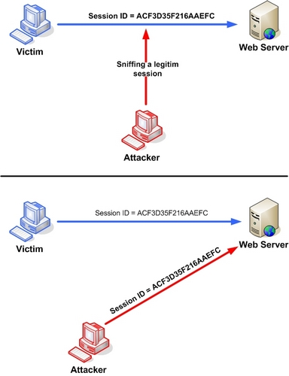
Session Cookie
Bahaya Attacker dalam Session Cookie.
oleh karena itu dalam session cookie waktu untuk koneksinya harus sementara. Tidak boleh terlalu lama.

Slide 21
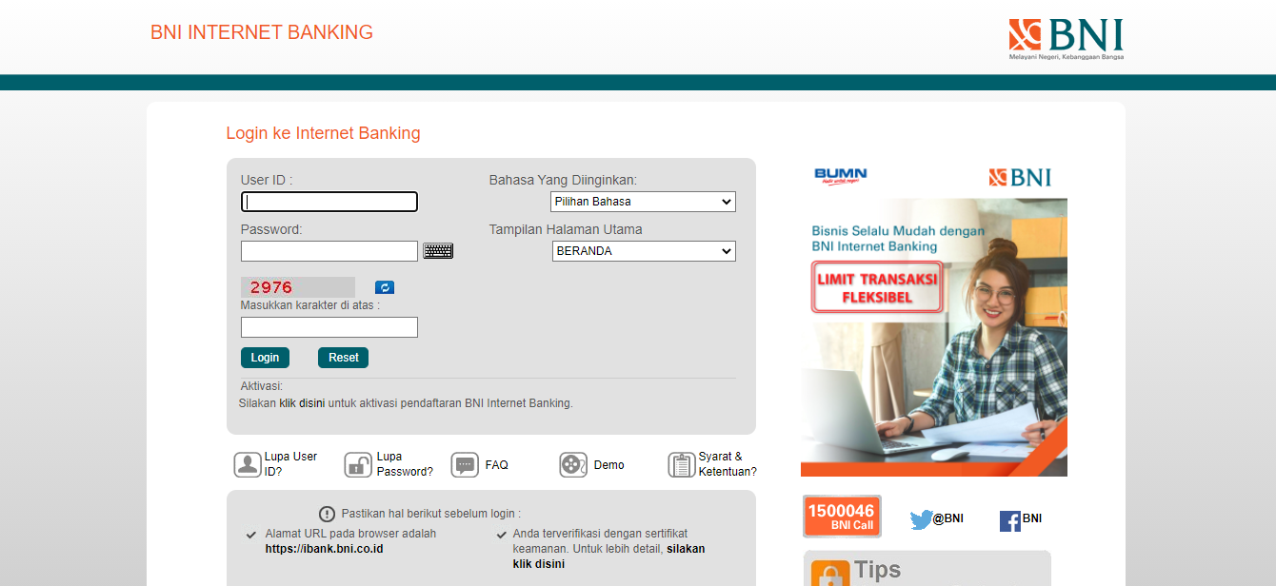
Session Cookie
Contoh penggunaan session cookie

Slide 22


